Slide 1
概率统计 多元随机变量的分布 西南石油大学理学院蒋尚武

Slide 2
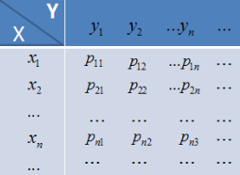
多元随机变量的分布
一.二维离散随机变量的分布.(离散指有限多个或可列多个)
1 分布密度
类似于一维离散，二维离散的分布用二维联合分布表表示。
利用上述的表格很容易求出所求事件的概率。一般地若G 是平面的点集

Slide 3
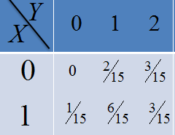
例1 袋中装有一个红球，二个白球，三个黑球，从中任取四球以X,Y分别表示四个球中红球及白球的数量。
求（1） 的联合分布； （2）计算
解： 袋中共有6个球且X的可能取值是0，1。Y可能取值为0,1,2。
由古典概型可知：

Slide 4
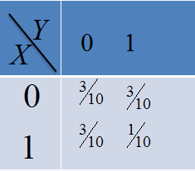
由图上可知 ：求联合分布（离散）步骤如下：
（1）先判断X和Y可能的一切取值范围：
（2）对X与Y的取值两两搭配并求出
（3）列出联合分布表
练习：一袋有二个红球，三个白球。从中不放回抽二次，每次
一球， 定义
求X和Y的联合分布
联合分布表
解

Slide 5
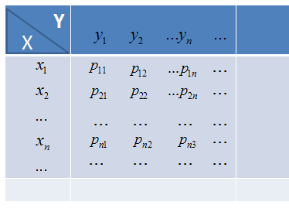


2.边缘分布（边际分布）
在二维联合分布表中，我们只考虑某个随机变量如 的概率。
从表中可以看出
即表中的对应第二行之和
记为
同理考察
从表中可看出
记为
它们分别称为 与 的边缘分布律。

Slide 6
3 独立性
定义，在 的联合分布表中，若对所有的 都有
即 则称 相互独立。
说明
（1）事件的独立性 独立：
（2）二维随机变量 相互独立：

Slide 7
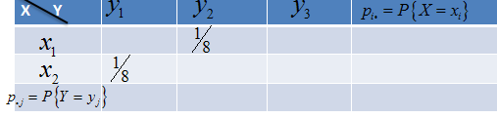
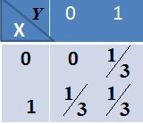
例2 设随机变量X与Y独立，下表列出二维随机变量的联合分布及边缘分布部分值，试填表
练习 设二维随机变量X,Y的联合分布密度为
试问（1）求X与Y的边缘分布
（2）求X的分布函数
（3）X与Y是否相互独立？

Slide 8
二．二维连续随机变量及其分布。
1 二维随机变量的分布函数
定义 设 是二维连续随机变量， 是任意实数，如果存在非负函数 使得
则称 为二维连续型随机变量. 为
的联合密度.

Slide 9
性质
(3)单调性
是连续函数,一维连续随机变量的分布函数也是连续.

Slide 10
例3 设随机变量
的联合密度为
求：
(1)系数 .
(2) 落在 的概率.
解

Slide 11
二、二元连续性随机变量边缘分布，独立性
1 二元连续性随机变量边缘分布函数和分布密度
在二维离散型联合分布中，X的边缘分布的求法是只看 而Y的值取所有值，也就是联合分布表中的所有行相加得到X的边缘分布。在二维连续型中X的边缘分布的求法类似，即是求X的分布函数时只注意X的取值范围，而Y取任意实数。故X的边缘分布为：
注意是对y的积分
注意是对x的积分

Slide 12
二、二元连续性随机变量边缘分布，独立性
1 二维离散随机变量 相互独立
2 二元连续性随机变量的独立性
定义： X与Y相互独立

Slide 13
例4 设X，Y的分布函数为：
求（1） 的值；（2） 的联合分布密度；
（3） 的边缘分布密度；（4） 是否独立。
解：

Slide 14
例4 设X，Y的分布函数为：
求（1） 的值；（2） 的联合分布密度；
（3） 的边缘分布密度；（4） 是否独立。
解：

Slide 15
例4 设X，Y的分布函数为：
求（1） 的值；（2） 的联合分布密度；
（3） 的边缘分布密度；（4） 是否独立.
解：
独立.

Slide 16
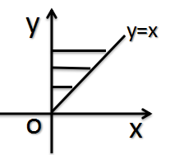
例5 设随机变量X,Y的联合密度为
求
x+y=1
解
当 时
当 时
当 时
当 时

Slide 17
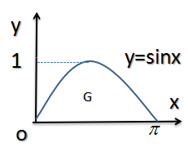
三，常见的二维连续型随机变量的分布
1 二维均匀分布
定义 设连续随机变量（X,Y)密度函数为:
G的面积，则称（X，Y）在G上服从均匀分布。
例6，设 ，随机变量（X，Y）在G上服从均匀分布，求X与Y的边缘密度。
解 G的面积 。
所以（X，Y）的联合密度 为
当 时
当 时
当 时
当 时

Slide 18
2，二维正态分布
定义见课本P49
定理：当 时，则
其中 是相关系数
本定理即是表明（X,Y)服从二维正态分布，则X，Y分别服从一维正态分布。

